Slide 1
15-4
These materials are by the Kongki Ka Project and are made available to you under the terms of the Creative Commons Attribution ShareAlike license 4.0.
You have permission to share and redistribute these materials in any format and to make reasonable revisions and adaptations of this translation, provided that:
You include the above licence and source information.
If you redistribute these materials or create derivatives, you must distribute your contributions under the same license as the original.
The Holy Bible, Berean Standard Bible, BSB is produced in cooperation with Bible Hub, Discovery Bible, OpenBible.com, and the Berean Bible Translation Committee. This text of God's Word has been dedicated to the public domain.
Tibetan text is from the The Holy Bible in Modern Literary Tibetan, New Tibetan Bible translation.
This translation is made available under the terms of the Creative Commons Attribution-NonCommercial-NoDerivatives 4.0 International license.
Notes:
Chected Kham Death of Eli – 1 Samuel 4:1-18 (Right Top)

Slide 2
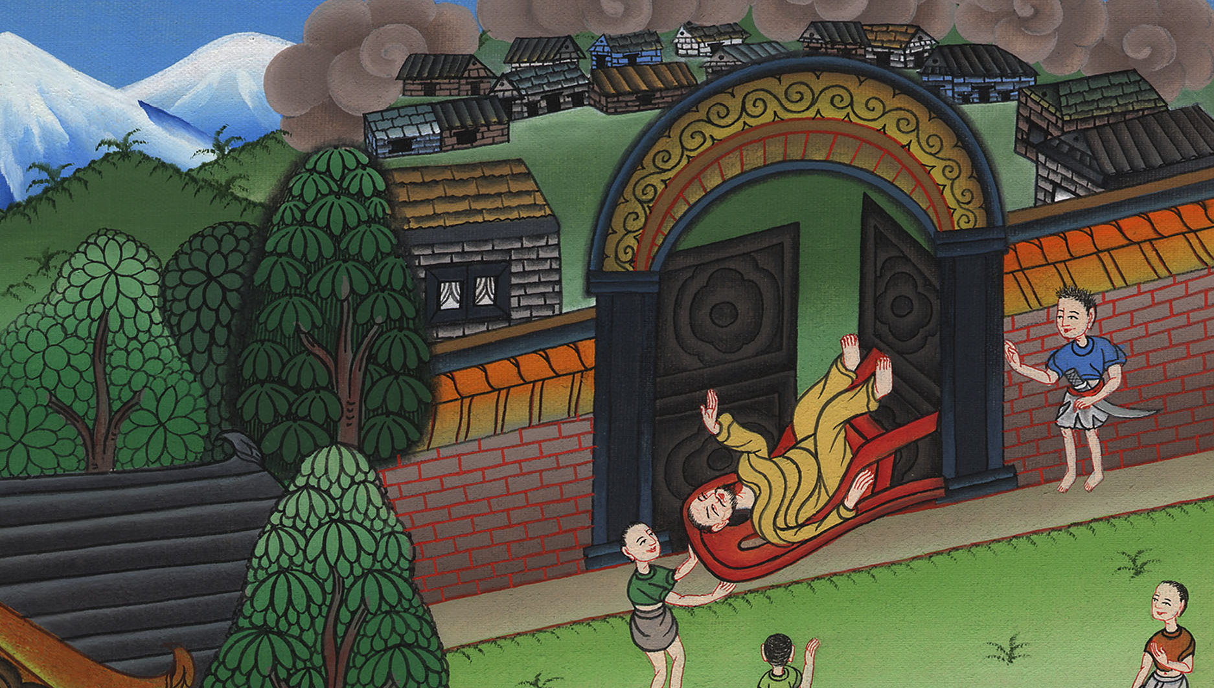
ཤ་མུ་ཨེལ་དང་པོ། 4
ཨེ་ལི་འཚི་བ།

Slide 3
Death of Eli – 1 Samuel 4:1-18
ཤ་མུ་ཨེལ་དང་པོ། 4
ཨེ་ལི་འཚི་བ།

Slide 4
ཤ་མུ་ཨེལ་དང་པོ། 4
ཨེ་ལི་འཚི་བ།
This work is licensed under a Creative Commons Attribution-ShareAlike 4.0 International License

Slide 5
2The Philistines arrayed themselves against Israel, and as the battle spread, Israel was defeated by the Philistines, who struck down about four thousand men on the battlefield.
2ཡང་དེ་དག་གིས་ཡེས་ར་ཨེལ་པ་རྣམས་ལ་དམག་རྒྱག་པའི་ཕྱིར་རུ་བསྒྲིགས་ནས་དམག་བརྒྱབ་པ་དང་། ཡེས་ར་ཨེལ་པ་རྣམས་ཕེ་ལེ་ཤེད་པའི་མདུན་དུ་ཕམ་ཞིང་། དེའི་དམག་དཔུང་ནས་མི་བཞི་སྟོང་ཙམ་གཡུལ་ས་རུ་བསད།

Slide 6
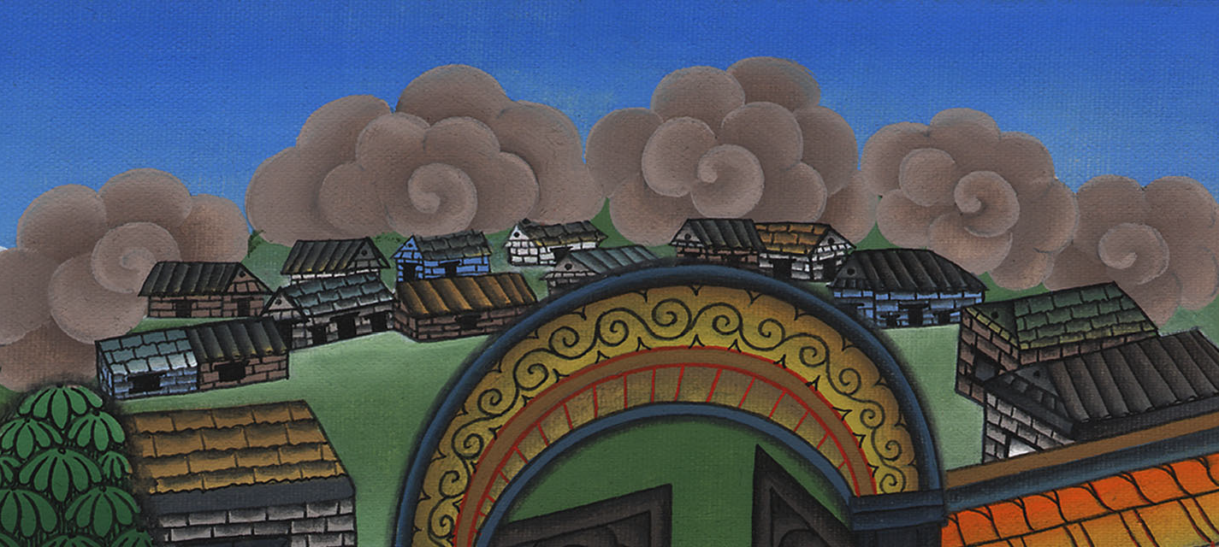
ཤ་མུ་ཨེལ་དང་པོ། 4:2

Slide 7
3When the troops returned to the camp, the elders of Israel asked, “Why has the Lord brought defeat on us before the Philistines today? Let us bring the ark of the covenant of the Lord from Shiloh, so that it may go with us to save us from the hand of our enemies.”
3དེ་ནས་འབངས་མི་ཐམས་ཅད་དམག་སྒར་ནང་དུ་སླེབས་ཙ་ན། ཡེས་ར་ཨེལ་པའི་རྒན་པོ་རྣམས་ན་རེ། དེ་རིང་དཀོན་མཆོག་ཡ་ཝཱེས་ངེད་རྣམས་ཕེ་ལེ་ཤེད་པའི་མདུན་དུ་ཅིའི་ཕྱིར་ཕམ་པར་མཛད་དམ། ཞི་ལོ་གྲོང་ཁྱེར་དུ་དཀོན་མཆོག་ཡ་ཝཱེའི་ཞལ་ཆད་ཀྱི་ཤུར་སྒམ་དེ་ལེན་དུ་སོང་ཞིག་དང་། ཁོང་ནི་ངེད་རྣམས་ཀྱི་ཁྲོད་དུ་བཞུགས་པ་ཡིན་ཚེ། ངེད་རྣམས་དགྲ་བོའི་ལག་ནས་ཐར་བར་འགྱུར་ཞེས་སྨྲས།

Slide 8
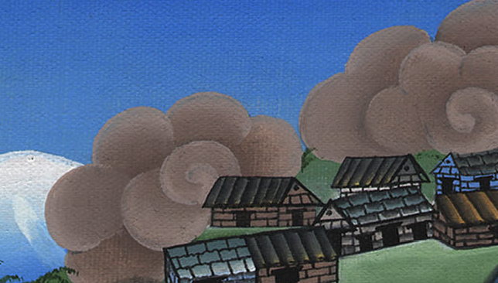
ཤ་མུ་ཨེལ་དང་པོ། 4:3

Slide 9
5When the ark of the covenant of the Lord entered the camp, all the Israelites raised such a great shout that it shook the ground.
5ཡང་དཀོན་མཆོག་ཡ་ཝཱེའི་ཞལ་ཆད་ཀྱི་ཤུར་སྒམ་དམག་སྒར་དུ་སླེབས་པ་ཙམ་གྱིས། ཡེས་ར་ཨེལ་གྱི་མི་ཐམས་ཅད་ཀྱིས་ས་གཞི་གཡོ་བའི་འབོད་སྒྲ་ཆེན་པོ་བསྒྲགས།

Slide 10
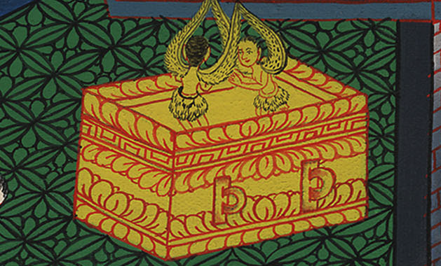
ཤ་མུ་ཨེལ་དང་པོ། 4:5

Slide 11
(The Philistines were afraid that the Israelites would destroy them, so they decided to fight very hard.) 9Take courage and be men, O Philistines! Otherwise, you will serve the Hebrews just as they served you. Now be men and fight!”
9ང་ཚོ་སྟོབས་ཅན་དུ་གྱུར་ཅིག མི་དཔའ་བོའི་ཚུལ་དུ་གྱུར་ཅིག ཀྱེ་ཕེ་ལེ་ཤེད་པ་རྣམས། སྔར་ཨིབ་རི་པ་རྣམས་ཁྱོད་ཅག་གི་གཡོག་པོ་བྱས་པ་ལྟར། ཁྱོད་ཅག་དེ་དག་གི་གཡོག་པོ་རུ་མི་འགྱུར་བའི་ཕྱིར་སྤོབས་པ་བསྐྱེད་ནས་དམག་རྒྱོབ་ཅིག་ཅེས་བསྐུལ་ཏོ། །

Slide 12
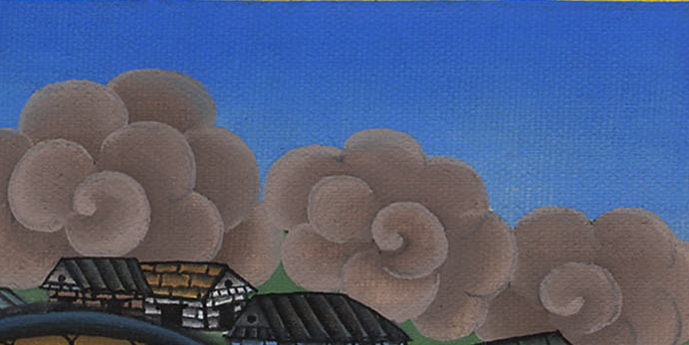
ཤ་མུ་ཨེལ་དང་པོ། 4:9

Slide 13
10So the Philistines fought, and Israel was defeated, and each man fled to his tent. The slaughter was very great—thirty thousand foot soldiers of Israel fell.
10དེ་ནས་ཕེ་ལེ་ཤེད་པ་རྣམས་ཀྱིས་དམག་བརྒྱབ་ནས་ཡེས་ར་ཨེལ་པ་རྣམས་ཕམ་སྟེ། མི་རེ་རེ་རང་གི་གུར་དུ་བྲོས་པ་དང་མི་ཤིན་ཏུ་མང་པོ་བསད་ཅིང་། ཡེས་ར་ཨེལ་གྱི་རྐང་དམག་རྣམས་ལས་མི་ཁྲི་གསུམ་དེར་ཤི་བ་རེད།

Slide 14
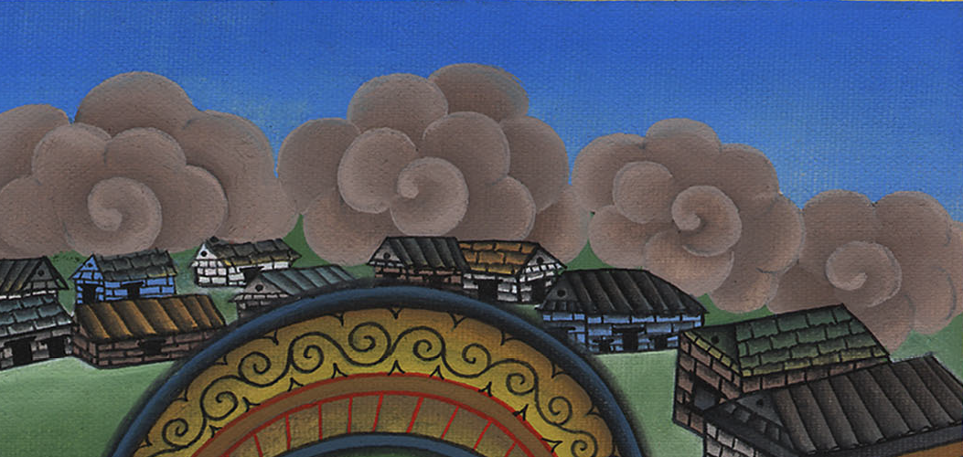
ཤ་མུ་ཨེལ་དང་པོ། 4:10

Slide 15
11The ark of God was captured, and Eli’s two sons, Hophni and Phinehas, died.
11ཡང་དཀོན་མཆོག་གི་ཞལ་ཆད་ཀྱི་ཤུར་སྒམ་ནི་ཕེ་ལེ་ཤེད་པས་ཕྲོགས་ཤིང་། ཨེ་ལིའི་བུ་ཧོ་ཕེ་ནིས་དང་ཕེ་ནེ་ཧཱ་གཉིས་ཀྱང་བསད་དོ། །

Slide 16
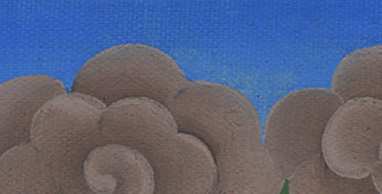
ཤ་མུ་ཨེལ་དང་པོ། 4:11

Slide 17
(Eli sitting on his chair. He was by the side of the road. He was watching because his heart was really concerned about the ark of God.
13མི་དེ་ཞི་ལོ་གྲོང་ཁྱེར་དུ་སླེབས་ཚེ། ཨེ་ལི་ཡིས་དཀོན་མཆོག་གི་ཞལ་ཆད་ཀྱི་ཤུར་སྒམ་ཆེད་དུ་སེམས་ཁུར་བྱས་ཏེ། འདུག་སྟེགས་ཤིག་གི་སྟེང་ལམ་འགྲམ་དུ་བསྒུགས་ནས་བསྡད་པ་ལ། མི་དེ་གྲོང་ཁྱེར་དུ་འོངས་ནས་དོན་ཅི་བྱུང་བ་སྨྲས་པ་ཙམ་གྱིས། གྲོང་ཁྱེར་གྱི་མི་རྣམས་ཀྱིས་མྱ་ངན་གྱི་སྐད་ངན་བཏོན་ནོ། །

Slide 18
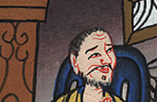
ཤ་མུ་ཨེལ་དང་པོ། 4:13

Slide 19
(A messenger ran to tell the people) 13When he arrived, there was Eli, sitting on his chair beside the road and watching, because his heart trembled for the ark of God.
When the man entered the city to give a report, the whole city cried out.
13མི་དེས་གྲོང་ཚོ་ཀུན་ཏུ་ཕྱིན་ནས་གནས་ཚུལ་དེ་ཡོངས་སུ་ཁྱབ་པར་བྱས་པས། མི་ཚང་མ་འཇིགས་སྣང་སྐྱེད་དེ་སྐད་ཅོར་འདོན་ནོ།

Slide 20
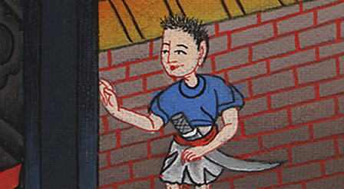
ཤ་མུ་ཨེལ་དང་པོ། 4:13

Slide 21
14Eli heard the outcry and asked, “Why this commotion?”
So the man hurried over and reported to Eli. 15Now Eli was ninety-eight years old, and his gaze was fixed because he could not see.
14ཨེ་ལིས་མྱ་ངན་གྱི་སྐད་དེ་ཐོས་པས། སྐད་ངན་ཆེན་པོ་འདིའི་དོན་ཅི་ཡིན་ཞེས་དྲིས་པ་དང་། མི་དེ་རྒྱུག་འོངས་ནས་དོན་ཐམས་ཅད་ཨེ་ལི་ལ་སྨྲས།

Slide 22
ཤ་མུ་ཨེལ་དང་པོ། 4:14

Slide 23
17The man who brought the news replied, “Israel ran away from the Philistines. Large numbers of men in the army were wounded or killed. Your two sons Hophni and Phinehas are also dead. And the ark of God has been captured.”
17སྐད་ཆ་ཁྱེར་འོངས་པའི་མི་དེས་ལན་དུ་ན་རེ། ཡེས་ར་ཨེལ་པ་རྣམས་ཕེ་ལེ་ཤེད་པའི་མདུན་ནས་བྲོས་ཏེ་མི་ཤིན་ཏུ་མང་པོ་ཞིག་བསད་ནས། ཁྱོད་ཀྱི་བུ་ཧོ་ཕེ་ནིས་དང་ཕེ་ནེ་ཧཱ་གཉིས་ཀྱང་ཤི་སྟེ། དཀོན་མཆོག་གི་ཞལ་ཆད་ཀྱི་ཤུར་སྒམ་ནི་ཕེ་ལེ་ཤེད་པ་རྣམས་ཀྱིས་ཕྲོགས་སོང་ཞེས་ཞུས་སོ། །

Slide 24
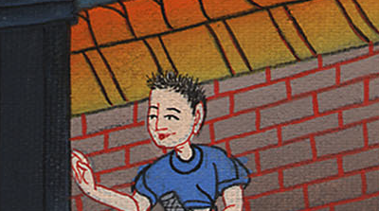
ཤ་མུ་ཨེལ་དང་པོ། 4:17

Slide 25
18As soon as the ark of God was mentioned, Eli fell backward from his chair by the city gate, and being old and heavy, he broke his neck and died. And Eli had judged Israel forty years.
18མི་དེས་དཀོན་མཆོག་གི་ཞལ་ཆད་ཀྱི་ཤུར་སྒམ་ཕྲོགས་པའི་གཏམ་སྨྲས་པ་ཙམ་གྱིས། ཨེ་ལི་འདུག་སྟེགས་ནས་གན་རྐྱལ་དུ་སྒོ་འགྲམ་དུ་འགྲིལ་བས་སྐེ་ཚིགས་ལོག་ནས་ཤིའོ། །གང་ལ་ཞེ་ན། ཁོ་ལུས་ལྕི་ཞིང་ལོ་ན་རྒས་པས་སོ། །ཁོས་ཡེས་ར་ཨེལ་པ་རྣམས་ལ་ལོ་བཞི་བཅུའི་རིང་དུ་ཁྲིམས་དཔོན་བྱས་སོ། །

Slide 26
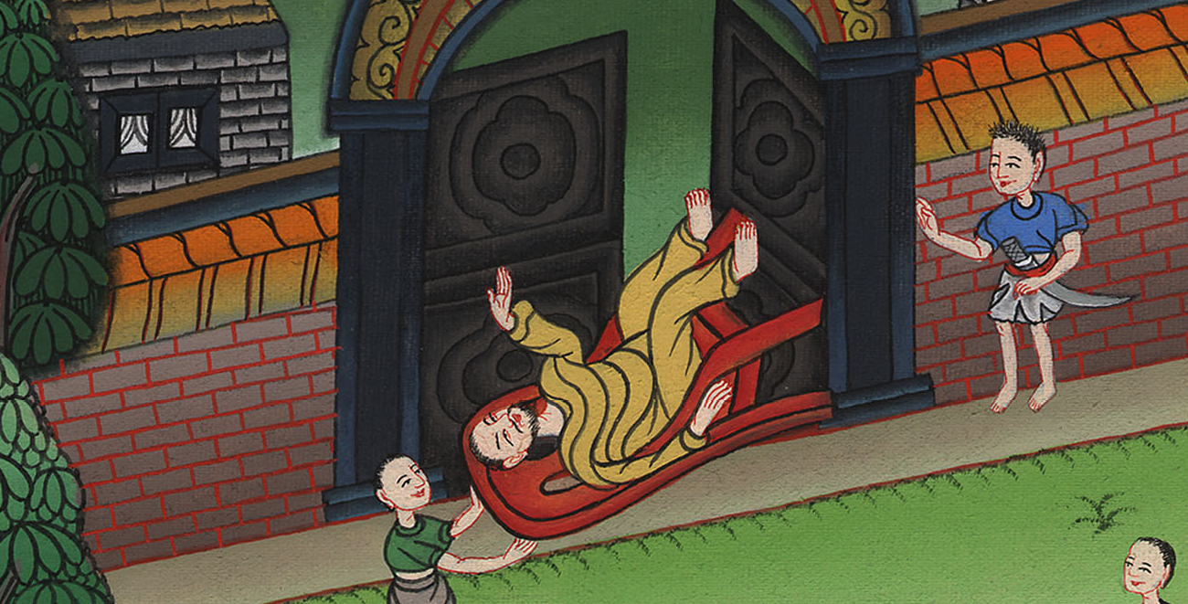
ཤ་མུ་ཨེལ་དང་པོ། 4:18

